Slide 1




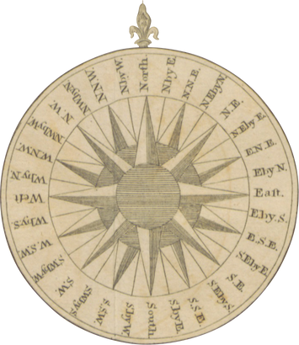


ĐẢNG CỘNG SẢN VIỆT NAM RA ĐỜI
VÀ LÃNH ĐẠO ĐẤU TRANH GIÀNH CHÍNH QUYỀN
(1930 - 1945)
Chương 1

Slide 2

Phong trào cách mạng 1930 - 1931 và
khôi phục phong trào 1932 - 1935
Bối cảnh lịch sử
Nguyễn Ái Quốc chuẩn bị các điều kiện để thành lập Đảng
Phong trào dân chủ 1936 - 1939
Lãnh đạo quá trình đấu tranh
giành chính quyền
(1930 - 1945)
Chương 1
Đảng Cộng sản Việt Nam ra đời &
Cương lĩnh chính trị đầu tiên
của Đảng (2/1930)
Thành lập Đảng Cộng sản Việt Nam và Cương lĩnh chính trị đầu tiên của Đảng
Phong trào giải phóng dân tộc
1939 - 1945
Ý nghĩa lịch sử của việc thành lập
Đảng Cộng sản Việt Nam
Tính chất, ý nghĩa và bài học kinh nghiệm của Cách mạng Tháng Tám 1945

Slide 3





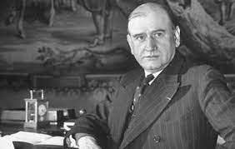
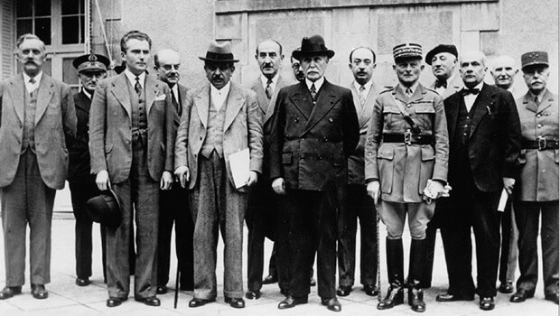


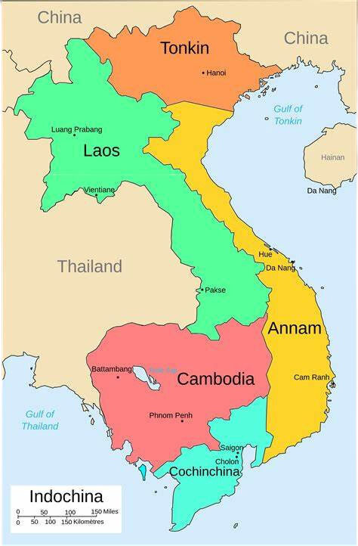
II. Lãnh đạo quá trình đấu tranh giành chính quyền (1930 - 1945)
Phong trào giải phóng dân tộc 1939 - 1945
Bối cảnh lịch sử và
chủ trương chiến lược mới của Đảng
Tháng 9/1939 Thế chiến thứ II bùng nổ
Các chính phủ Pháp
Đàn áp dân chủ
trong nước
6/1940 Pháp đầu hàng Đức
6/1941
Đức tấn công
Liên Xô
Đàn áp phong trào thuộc địa
Chính phủ
Daladier
Chính phủ
của Thủ tướng Pétain

Slide 4
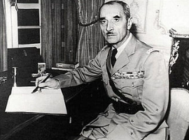



II. Lãnh đạo quá trình đấu tranh giành chính quyền (1930 - 1945)
Phong trào giải phóng dân tộc 1939 - 1945
Bối cảnh lịch sử và
chủ trương chiến lược mới của Đảng
28/9/1939
Toàn quyền Đông Dương
Georges Catroux
Cấm tuyên truyền cộng sản
Đặt Đảng Cộng sản Đông Dương ra ngoài vòng pháp luật
9/1940
đầu hàng Nhật
Giải tán hội đoàn, cấm tụ tập, ...
Phátxít hóa bộ máy
Tăng cường vơ vét

Slide 5


II. Lãnh đạo quá trình đấu tranh giành chính quyền (1930 - 1945)
Phong trào giải phóng dân tộc 1939 - 1945
Bối cảnh lịch sử và
chủ trương chiến lược mới của Đảng
Hội nghị Ban Chấp hành Trung ương (11/1939)
tại Bà Điểm (Hóc Môn, Gia Định) - Lần VI
Chủ trương
chiến lược
của Đảng
Hội nghị Cán bộ Trung ương (11/1940)
tại Đình Bảng (Từ Sơn, Bắc Ninh) - Lần VII
Hội nghị Ban Chấp hành Trung ương (5/1941)
tại Pác Pó (Cao Bằng) - Lần VIII

Slide 6

II. Lãnh đạo quá trình đấu tranh giành chính quyền (1930 - 1945)
Phong trào giải phóng dân tộc 1939 - 1945
Bối cảnh lịch sử và
chủ trương chiến lược mới của Đảng
Hội nghị Ban Chấp hành Trung ương (11/1939)
tại Bà Điểm (Hóc Môn, Gia Định)
Rút vào
hoạt động bí mật
Lấy quyền lợi dân tộc làm tối cao,
tất cả mọi vấn đề đều hướng vào nó
Giải phóng
dân tộc
Vấn đề điền địa
Chuyển trọng tâm công tác về nông thôn, đồng thời vẫn chú trọng thành thị
"Bước đường sinh tồn của các dân tộc Đông Dương không còn con đường nào khác hơn là con đường đánh đổ đế quốc Pháp, chống tất cả ách ngoại xâm, vô luận da trắng hay da vàng để giành lấy giải phóng độc lập"
29/9/1939
"Hoàn cảnh Đông Dương sẽ tiến bước đến vấn đề giải phóng dân tộc"
Chủ trương thành lập
Mặt trận dân tộc thống nhất phản đế Đông Dương

Slide 7
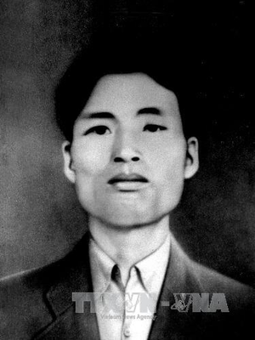

II. Lãnh đạo quá trình đấu tranh giành chính quyền (1930 - 1945)
Phong trào giải phóng dân tộc 1939 - 1945
Bối cảnh lịch sử và
chủ trương chiến lược mới của Đảng
Hội nghị Cán bộ Trung ương (11/1940)
tại Đình Bảng (Từ Sơn, Bắc Ninh) - Lần VII
Cách mạng phản đế
Cách mạng
thổ địa
"Phải
đồng tiến"
17/1/1940 Tổng bí thư Nguyễn Văn Cừ và
nhiều đồng chí Ủy viên Trung ương bị bắt
"Mặc dầu lúc này khẩu hiệu cách mạng phản đế -
cách mạng giải phóng dân tộc cao hơn và thiết dụng hơn song nếu không làm được cách mạng thổ địa thì
cách mạng phản đế khó thành công"

Slide 8
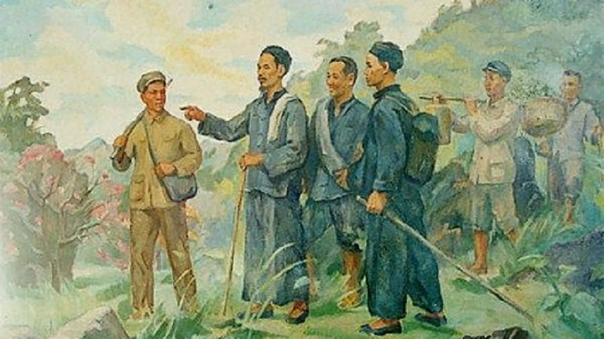
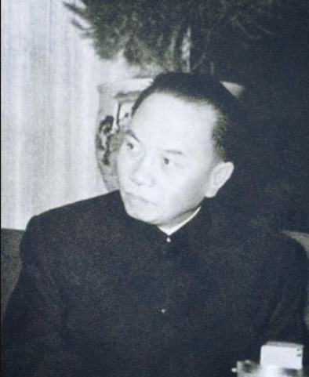
II. Lãnh đạo quá trình đấu tranh giành chính quyền (1930 - 1945)
Phong trào giải phóng dân tộc 1939 - 1945
Bối cảnh lịch sử và
chủ trương chiến lược mới của Đảng
Hội nghị Ban Chấp hành Trung ương (5/1941)
tại Pác Pó (Cao Bằng) - Lần VIII
Bầu đồng chí
Trường Chinh
làm Tổng bí thư
Giải phóng
dân tộc
Vấn đề điền địa
Tạm gác
28/1/1941
Nguyễn Ái Quốc về nước
"Vấn đề chính là nhận định cuộc cách mạng trước mắt của Việt Nam là một cuộc cách mạng giải phóng dân tộc;
Lập Mặt trận Việt Minh, khẩu hiệu chính là: Đoàn kết toàn dân, chống Nhật, chống Pháp, tranh lại độc lập; hoãn cách mạng ruộng đất"

Slide 9
II. Lãnh đạo quá trình đấu tranh giành chính quyền (1930 - 1945)
Phong trào giải phóng dân tộc 1939 - 1945
Bối cảnh lịch sử và
chủ trương chiến lược mới của Đảng
Hội nghị Ban Chấp hành Trung ương (5/1941)
tại Pác Pó (Cao Bằng) - Lần VIII
Thứ nhất, nhấn mạnh mâu thuẫn chủ yếu, cấp bách
Thứ hai, khẳng định dứt khoát chủ trương phải thay đổi chiến lược
Thứ ba, giải quyết vấn đề dân tộc trong khuôn khổ từng nước Đông Dương
28/1/1941
Nguyễn Ái Quốc về nước
Thứ tư, tập hợp rộng rãi mọi lực lượng dân tộc
Thứ năm, chủ trương tổ chức sau cách mạng thành công
Thứ sáu, xác định chuẩn bị khởi nghĩa vũ trang là nhiệm vụ trung tâm

Slide 10

II. Lãnh đạo quá trình đấu tranh giành chính quyền (1930 - 1945)
Phong trào giải phóng dân tộc 1939 - 1945
Bối cảnh lịch sử và
chủ trương chiến lược mới của Đảng
Hội nghị Ban Chấp hành Trung ương (5/1941)
tại Pác Pó (Cao Bằng) - Lần VIII
Thứ nhất, nhấn mạnh mâu thuẫn chủ yếu, cấp bách
Phát xít
Nhật
Dân tộc
Việt Nam
Đế quốc
Pháp
28/1/1941
Nguyễn Ái Quốc về nước
"Quyền lợi của tất cả các giai cấp bị cướp giật, vận mạng dân tộc nguy vong không lúc nào bằng"

Slide 11



II. Lãnh đạo quá trình đấu tranh giành chính quyền (1930 - 1945)
Phong trào giải phóng dân tộc 1939 - 1945
Bối cảnh lịch sử và
chủ trương chiến lược mới của Đảng
Hội nghị Ban Chấp hành Trung ương (5/1941)
tại Pác Pó (Cao Bằng) - Lần VIII
Thứ hai, khẳng định dứt khoát chủ trương phải thay đổi chiến lược
Phản đế
Cách mạng giải quyết một vấn đề cần kíp "dân tộc giải phóng"
Cách mạng tư sản
dân quyền
28/1/1941
Nguyễn Ái Quốc về nước
Điền địa
"Trong lúc này quyền lợi của bộ phận, của giai cấp phải đặt dưới sự sinh tử, tồn vong của quốc gia, của dân tộc. Trong lúc này nếu không giải quyết được vấn đề dân tộc giải phóng, không đòi được độc lập, tự do cho toàn thể dân tộc, thì chẳng những toàn thể quốc gia dân tộc còn chịu mãi kiếp ngựa trâu, mà quyền lợi của bộ phận, của giai cấp đến vạn năm cũng không đòi lại được"

Slide 12

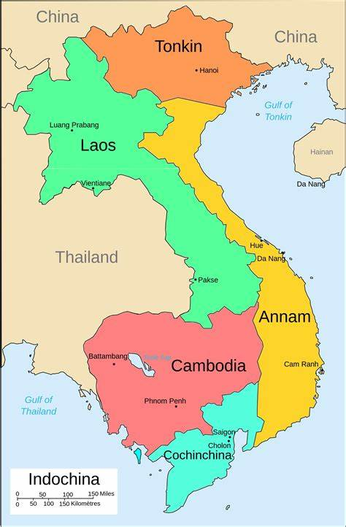




II. Lãnh đạo quá trình đấu tranh giành chính quyền (1930 - 1945)
Phong trào giải phóng dân tộc 1939 - 1945
Bối cảnh lịch sử và
chủ trương chiến lược mới của Đảng
Hội nghị Ban Chấp hành Trung ương (5/1941)
tại Pác Pó (Cao Bằng) - Lần VIII
Thứ ba, giải quyết vấn đề dân tộc trong khuôn khổ từng nước Đông Dương
Tổ chức thành
liên bang
cộng hòa dân chủ
Ai Lao
Độc lập đồng minh
Đông Dương
Độc lập đồng minh
Việt Nam
Độc lập đồng minh
28/1/1941
Nguyễn Ái Quốc về nước
Cao Miên Độc lập đồng minh
Đứng riêng thành lập một quốc gia
Thi hành chính sách
"dân tộc tự quyết"

Slide 13

II. Lãnh đạo quá trình đấu tranh giành chính quyền (1930 - 1945)
Phong trào giải phóng dân tộc 1939 - 1945
Bối cảnh lịch sử và
chủ trương chiến lược mới của Đảng
Hội nghị Ban Chấp hành Trung ương (5/1941)
tại Pác Pó (Cao Bằng) - Lần VIII
Thứ tư, tập hợp rộng rãi mọi lực lượng dân tộc
Mặt trận
Việt Minh
Công nhân cứu quốc
Phụ nữ
cứu quốc
28/1/1941
Nguyễn Ái Quốc về nước
Nông nhân cứu quốc
Thanh niên cứu quốc
Phụ lão cứu quốc
Thiếu niên cứu quốc
"Không phân biệt thợ thuyền, dân cày, phú nông, địa chủ, tư bản bản xứ, ai có lòng yêu nước thương nòi sẽ cùng nhau thống nhất mặt trận, thu góp toàn lực đem tất cả ra giành quyền độc lập, tự do cho dân tộc"

Slide 14


II. Lãnh đạo quá trình đấu tranh giành chính quyền (1930 - 1945)
Phong trào giải phóng dân tộc 1939 - 1945
Bối cảnh lịch sử và
chủ trương chiến lược mới của Đảng
Hội nghị Ban Chấp hành Trung ương (5/1941)
tại Pác Pó (Cao Bằng) - Lần VIII
Thứ năm, chủ trương tổ chức sau cách mạng thành công
"Toàn thể nhân dân liên hợp và
lập chính phủ dân chủ cộng hòa"
28/1/1941
Nguyễn Ái Quốc về nước
Thành lập một nhà nước chung của
toàn thể dân tộc, theo tinh thần tân dân chủ
Thành lập nước Việt Nam Dân chủ Cộng hòa

Slide 15

II. Lãnh đạo quá trình đấu tranh giành chính quyền (1930 - 1945)
Phong trào giải phóng dân tộc 1939 - 1945
Bối cảnh lịch sử và
chủ trương chiến lược mới của Đảng
Hội nghị Ban Chấp hành Trung ương (5/1941)
tại Pác Pó (Cao Bằng) - Lần VIII
Thứ sáu, xác định chuẩn bị khởi nghĩa vũ trang là nhiệm vụ trung tâm
Khởi nghĩa
từng phần tiến tới Tổng khởi nghĩa
28/1/1941
Nguyễn Ái Quốc về nước
“với lực lượng sẵn có, ta có thể lãnh đạo một cuộc khởi nghĩa từng phần trong từng địa phương cũng có thể giành sự thắng lợi mở đường cho một cuộc tổng khởi nghĩa to lớn”

Slide 16
II. Lãnh đạo quá trình đấu tranh giành chính quyền (1930 - 1945)
Phong trào giải phóng dân tộc 1939 - 1945
Bối cảnh lịch sử và
chủ trương chiến lược mới của Đảng
Hội nghị Ban Chấp hành Trung ương (5/1941)
tại Pác Pó (Cao Bằng) - Lần VIII
Khắc phục triệt để những hạn chế của
Luận cương chính trị tháng 10/1930
28/1/1941
Nguyễn Ái Quốc về nước

Slide 17
XIN CẢM ƠN!!!

